Slide 1





Super Hero Team
Please, help the Police catch the thief.
Let’s go
Notes:
Super-Hero Team
- sts can play in whole class or in groups. The game are playing game by answering each question behind the number.
1.It’s a school.
2. He’s a teacher.
3. It’s a classroom.
4. It’s a lesson.
5. He’s a student.
6. She’s teacher.
After solving 6 questions, you win the thief.)
- Set context
- Give game instruction
- Ask sts to choose the team’s leader
- Let time for sts play the game
- Award the winner
- học sinh có thể chơi theo cả lớp hoặc theo nhóm. Trò chơi là chơi trò chơi bằng cách trả lời từng câu hỏi đằng sau con số.
1. Đó là một ngôi trường.
2. Anh ấy là một giáo viên.
3. Đó là một lớp học.
4. Đó là một bài học.
5. Anh ấy là một học sinh.
6. Cô ấy là giáo viên.
Sau khi giải quyết 6 câu hỏi, bạn thắng tên trộm.)
- Đặt bối cảnh
- Hướng dẫn trò chơi
- Yêu cầu học sinh chọn đội trưởng
- Dành thời gian cho học sinh chơi trò chơi
- Trao giải cho người chiến thắng

Slide 2







YOU WIN
1
2
3
4
5
6
Finish
Next part
Notes:
Click vào từng số để mở tranh
Bấm finish sau khi hoàn thành 6 số để hiện thị hình ảnh thắng cuộc
Bấm next part để tới phần Draw your school
THIẾT KẾ HOẠT ĐỘNG TƯƠNG TÁC CHO SLIDE 12 ĐẾN 17. PHẦN CHỮ ĐỎ LÀ ĐÁP ÁN.

Slide 3
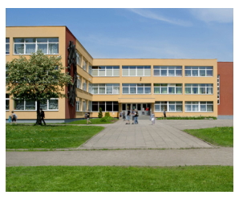
What’s it?
HOME
It’s a school.

Slide 4

HOME
Who’s she?
She’s a teacher.

Slide 5
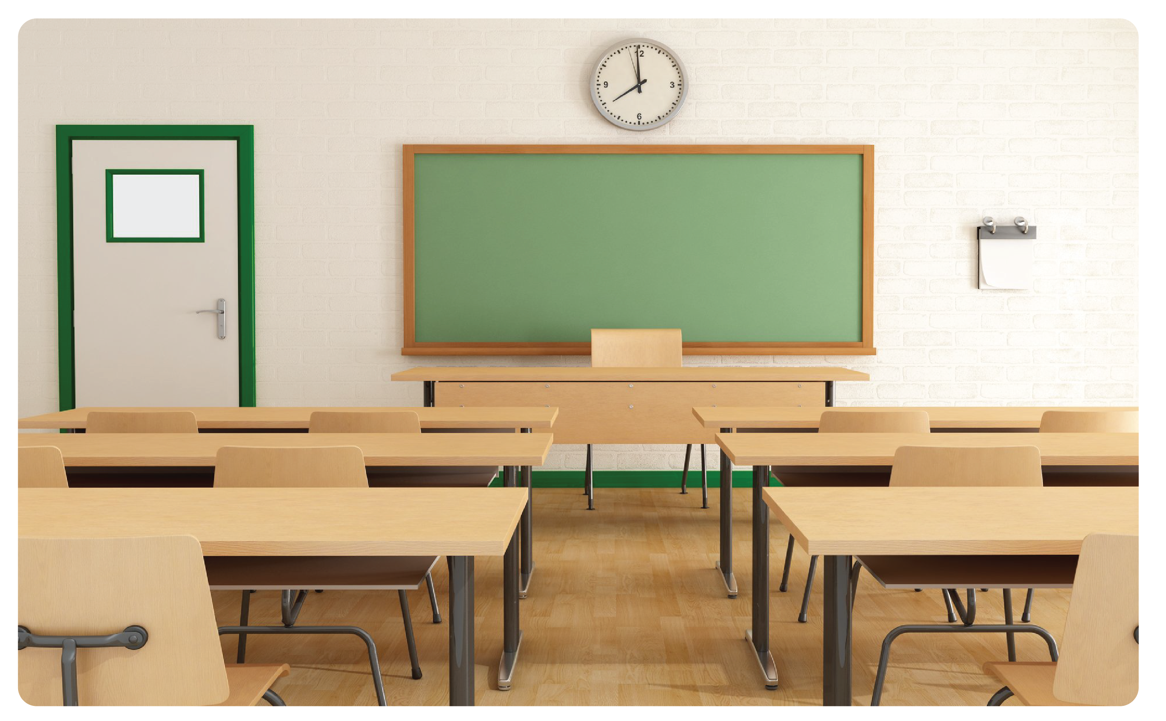
HOME
What’s it?
It’s a classroom.

Slide 6

HOME
What’s it?
It’s a lesson.

Slide 7

HOME
Who’s he?
He’s a student.

